Slide 1
MORA I OCEANI
Vodene površine na Zemlji

Slide 2
mora
Više od dvije trećine Zemljine površine pokriveno je morima i oceanima. More se stalno giba. Popuhujući vjetar pokreće valove, a Mjesec i Sunce uzrokuju morske mijene.
„More je dio oceana. Neka su mora dijelovi otvorenog oceana, poput Sargaškog mora u Atlantiku. Ostala su djelomično okružena kopnom, poput Južnog i kineskog mora.”
(Clarke, Phillip: Mora i oceani; činjenice i zanimljivosti, 2005., Marjan tisak, 7. str.)

Slide 3
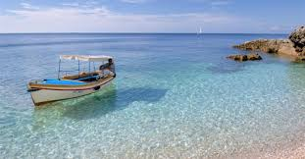
JADRANSKO MORE

Slide 4
PLAVA BOJA MORA
Tijekom sunčanih dana more izgleda plavo zato što morska voda odbija plave svjetlosne zrake Sunca. Žuto more pokraj Kine nazvano je tako zbog žute gline koju ispiru rijeke, kao i Crno more kraj Rusije zbog crne zemlje.
Najveća su mora: Weddelovo more (Južni ocean), Arapsko more(Indijski ocean), Južno kinesko more (Tihi ocean), Sredozemno more (Atlantski ocean) i Barentsovo more (Arktički ocean).
Tihi ocean pokriva najveću površinu od 155.557.000 kvadratnih kilometara.

Slide 5
Gibanja mora
More se giba u valovima, plimi i oseci i morskim strujama. Vjetar oblikuje val. Kratki uzleti vjetra uzrokuju namreškane valove koji nestaju nakon šti se vjetar smiri. Vjetar koji puše uzdužno velikim područjem oblikuje kotrljajuće valove. Oluje otpuhnu vodu s vrha valova stvarajući pjenaste bijele kape.
Morske mijene, kao plima i oseka, nastaju pod utjecajem Mjeseca. Mjesečevo i Sunčevo zajedničko privlačenje potiču nastajanje plime kada se razina mora diže te oseke dok se morska razina spušta.
„Morske struje su povezano, vodoravno gibanje morske vode, tople su ili hladne. Stalne struje imaju planetarni utjecaj , a povremene i periodične struje utječu na obale. Struje uzrokuju sile, rotacija zemlje te vjetrovi koji pušu na površinu usmjeravajući tijek vode djelujući do dvjesto metara u dubinu. Struje kao posljedica učinka Cornolisa duboke su i do tisuću metara. Značajna je Golfska i Ekvatorska struja na Pacifiku te Kalifornijska na Američkoj zapadnoj obali.”
(hr.wikipedija.org>wiki)

Slide 6
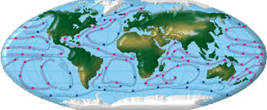
MORSKE STRUJE NA ZEMLJI

Slide 7
Dupini, plivači čistih mora
„Dupini se mogu primijetiti u morima diljem svijeta, ali za svoja staništa odabiru samo iznimno čista mora. Ima ih uz obalu, ali i na otvorenome moru, tisućama morskih milja daleko od najbližeg kopna. Oni žive tamo gdje je more čisto. U bistrom moru kod otoka Cresa plivaju dupini.
Dobri dupin je jedina trajno naseljena vrsta morskih sisavaca u Jadranu. Smatra se da u Jadranu obitava više od dvjesto jedinki, a oko sto dvadeset ih živi u širem području Lošinja. Većina ribara njihovi su najveći prijatelji.
Dupini mogu doživjeti starost i više od pedeset godina. Dobri dupin ima malo zakrivljen kljun. Leđa su mu sivo-smeđe do crne boje. Dupini su posljednji sisavci Jadranu. Upravo zbog toga treba ih zaštiti kao dio biološke raznolikosti Jadrana. Kao predatori na vrhu hranidbenog lanca imaju važnu ulogu u funkcioniranju jadranskog ekosustava , a značajan su i biološki indikator čistoće okoliša u kojem žive.”
(Meridijani: časopis za zemljopis i putovanja, broj 105, svibanj 2006.29-30)

Slide 8
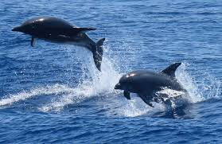
Igra dupina

Slide 9
OCEANI
Zemlja je jedini planet u Sunčevu sustavu koji sadrži tekuću vodu. U oceanu su nastali prvi oblici života prije tri milijarde godina. Zemljin se ocean kao vodena površina prostire preko cijelog globusa u četiri oceana: Tihi, Atlantski, Indijski i Arktički ocean.
Oceani su nastali prije 4,5 milijarde godina kad je Zemlja bila mlad planet te nije imala tekuće vode. Postojala je vodena para zarobljena među stijenama ispod zemljine kore. Vulkanske erupcije koje su potresle tlo, potisnule su tu vodenu paru prema površini zemlje u zrak.
„Nakon pola milijarde godina, zemljina se kora počela hladiti. Vodena para u atmosferi se kondenzirala, stvarajući ogromne olujne oblake. Bujice kiša kontinuirano su padale desetke milijuna godina stvarajući velike bijesne rijeke koje su preplavile široka nizinska područja. Ledeni kometi su se sudarali sa novim planetom dodajući vode sve većoj količini mora. Proučavajući najstarije poznato kamenje znanstvenici su utvrdili da su se oceani prvi put pojavili prije 3,8 milijardi godina.”
(Šormaz, Tatjana: Dječja enciklopedija: život u oceanu, 2005., Marjan tisak, 8-9)

Slide 10
Oceanska voda
Najčešći mineral morske vode je natrijev klorid koji morskoj vodi daje slan okus. Prije više milijardi godina rijeke koje su tekle u oceane donijele su sol i druge otopljene minerale. Slanost oceana uvjetovana je količinom ovih minerala otopljenih u vodi.
Kad sunce obasja površinu oceana, sunce upije sve boje osim plave. Plave zrake se najmanje apsorbiraju i reflektiraju se natrag prema našim očima pa vidimo plavu boju. Boja plitke vode blizu obale s pjeskovitim dnom je svijetlo plava ili tirkizna. Boja otvorenog oceana je tamno plava, a katkad i sivo zelena zbog brojnih morskih mikro organizama.
„Oceani i mora prekrivaju 71 posto (više od 360 milijuna četvornih kilometara) Zemljine površine. Sadrže oko 1370 kubnih kilometra vode. Oceani su međusobno spojeni otvorenom pučinom.”
Marušić, Leonardo: Oxford : Dječja ilustrirana enciklopedija, 2001., Leo-commerce, Rijeka, 395.str.

Slide 11
Ocean u pokretu
Ocean je neprekidno u pokretu, od sitnog mreškanja oceanske površine do olujnih valova. Valovi nastaju djelovanjem vjetra koji uzburka površinu oceana. Visina oceanskih valova je od 1,5 do 3 metra. Za jakih oluja valovi su do visine od 20 metara. Veličina vala ovisi o jačini vjetra, dužini kontakta vjetra i vode te udaljenosti koju vjetar prijeđe površinom vode. To je domet vala.
Godine 1993. rekordni je val dosegao 34 metra, gotovo potopivši mornarički tanker USS Ramapo koji je putovao od Filipinskog otočja do Kalifornije tijekom uragana.
Morska pjena nastaje od organskih tvari u oceanu. To su mjehurići koji plutaju površinom vode na mjestima gdje brod uzburka vodu.
Oblik i veličinu vala određuje vjetar pa val može biti namreškani, kotrljajući i popu pjenaste bijele kape.

Slide 12
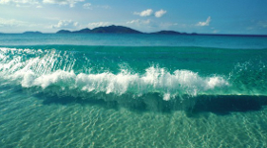
Valovi oceana

Slide 13
Tsunami valovi
Iznimno velike valove uzrokuju vulkanske erupcije ili klizanje terena. Na japanskom jeziku tsunami ili neizmjerno veliki „lučki val” koji je najčešći na Tihom oceanu. Najviši val bio je tsunami 1868, godine. Havajac imenom Holua spasio si je život uspješno surfajući na tsunami valu koji je bio visok petnaest metara, po podacima iz Guinnessove knjige rekorda svijeta.

Slide 14
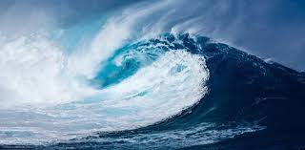
Tsunami val na tihom oceanu

Slide 15
OCEANSKI PLANKTONI
Planktoni su raznih veličina i boja, sićušne su bakterije. To su jednostanične biljke pod površinom oceana koje uz pomoć sunčeve energije proizvode hranu. Fitoplanktoni su biljni, a zooplanktoni njihovi životinjski pratioci. I druge morske životinje u najranijoj etapi zapravo su planktoni: ribe, rakovi, priljepci, školjke, puževi i spužve.

Slide 16
HRANIDBENA MREŽA OCEANA
Alge pomoću energije sunca stvaraju hranu. Ježevi se hrane algama, a vidre ježevima dok kitovi ubojice love vidre. Ti je hranidbeni lanac, a na Zemlji ih ima na milijune. Kitovi love i morske lavove i pingvine. U hranidbenom lancu životinje su povezane i međuovisne. Najveći morski beskičmenjak je divovska lignja do dvadeset metara dužine. Divovski kitovi hrane se lignjama. Kitovi zaranjaju po hranu do slabo osvijetljene zone sumraka u dubini od 180 do 1000 metara, a onda se vraćaju na morsku površinu da udahnu zrak. Većina riba u tom sloju ima sjajne bio luminiscentne točkice po tijelu i repu kao mala svjetla pri privlačenju lovine i životinja za parenje.

Slide 17
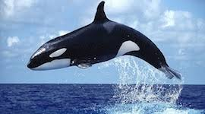
kitovi

Slide 18
Meduze, rakovi, ježinci i prskalice
Meduza je želatinaste mase te se polako kreće, dok joj žareći krakovi služe za lov i obranu,
Rak je beskralježnjak koji zupce i kliješta koristi za napad i obranu.
Ježinac štiti meko tijelo plaštem oštrih bodlji. Katkad sadrži otrov.
Prskalice su srodne kičmenjacima te izgledaju jednostavno.

Slide 19
spužve
Spužve su najjednostavniji beskičmenjaci. Imaju razne vrste stanica koje ih čine živima. Neke su stanice zadužene za prehranu, druge za reprodukciju, a ostale za održavanje forme. Meko spužvasto tijelo podupire vrsta kostura sastavljena od čvrstih dijelova zvanih spikule.
Spužve se hrane filtracijom hrane i pumpanjem vode kroz tijelo.
Spužve se koriste stoljećima zbog sposobnosti upijanja. Prirodne spužve i danas su popularne za kupanje.
Spužve stvaraju ravan sloj preko stijena, školjki i mrtvih koralja.
Imaju iznimnu snagu regeneracije.

Slide 20
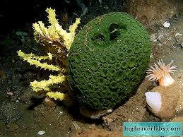
Spužva na stijeni

Slide 21
Školjke i puževi
Školjke i puževi su mekušci. Žive u oceanu od priobalja do oceanskih dubina. Imaju mekano tijelo zaštićeno oklopom.
Dvosupnice su jer imaju „dva ventila”. Mekano tijelo im je u oklopu sastavljenom od dva dijela.
Pužev oklop ima samo „jedan ventil”. Dio su veće skupine mekušaca – gastropoda što znači „trbuho-stopalni”. Čini se kao da kližu na trbuhu.

Slide 22
Hobotnice i morske zvijezde
Hobotnice su inteligentni beskičmenjaci. Uvlače vodu u ovojnici, a izbacuju je kroz otvor – funel. Imaju dobar vid, a oči su im slične ljudskom oku. Ipak, zjenica im je četvrtasta, a manje okrugla. Ljudsko oko ima jedan optički živac, dok hobotnica ima više optičkih živaca.
Morske se zvijezde kreću brzo, petnaest centimetara u minuti. Hodaju uz pomoć posebnih organa, sustava kretanja napunjenog vodom.
Morske zvijezde i srodnici prve su životinje koje su razvile unutarnji kostur prije šesto pedeset milijuna godina. Unutarnji kostur čine tvrde ploče.

Slide 23
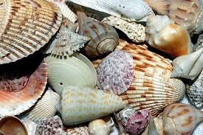
Školjke na dnu mora i oceana

Slide 24
Ribe i morski psi
U moru i oceanu pliva ok trinaest tisuća vrsta riba. One su kičmenjaci jer imaju kralježnicu ili leđnu kost. Za apsorpciju kisika koriste škrge.
Tijelo im je pokriveno ljuskama, kao hladnokrvna bića imaju jednaku temperaturu tijela kao njihova okolina.
Ribe imaju peraje na leđima, trbuhu, repu i sa strane koje im pomažu u kretanju naprijed.
Kitovi i dupini su sisavci jer dišu plućima i dobivaju žive mlade.
Morski psi egzistiraju više od tristo milijuna godina. Mesožderi su jer jedu životinje. Kostur im se sastoji od hrskavice. Većina ih se rađa živa.
Sve vrste morskih pasa nisu krvoločne ubojice te ih većina nije opasna za ljude.
Morskim psima nikad ne prestaju rastu zubi. Kako se stari zubi troše, novi redovi zubi se pomiču naprijed.

Slide 25
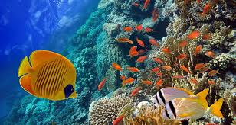
Oceanske ribe

Slide 26
literatura
Clarke, P.: Mora i oceani: činjenice i zanimljivosti, 2005.,Marjan tisak, Split
Taylor, B.: Planet zemlja : predivan svijet znanja, 2005., Večernji list, Zagreb
Šarmaz, T.: Dječja enciklopedija: život u oceanu, 2005., Marjan tisak, Split
Marušić, L.: Oxford: Dječja ilustrirana enciklopedija, 2001., Leo-commerce, Rijeka
Meridijani: časopis za zemljopis i putovanja, broj 105, svibanj 2006.
hr.wikipedia.org>wiki
prezentaciju prema originalnoj literaturi napisala Nada Slišković

